Slide 1
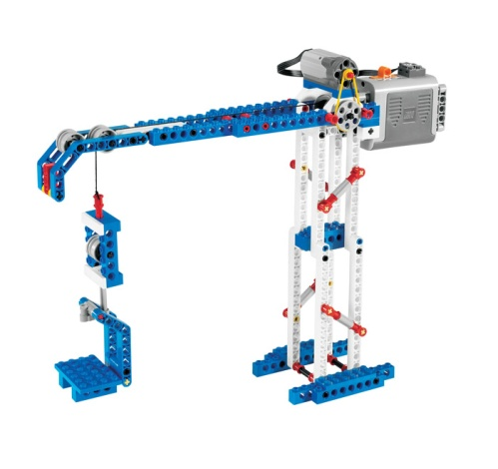
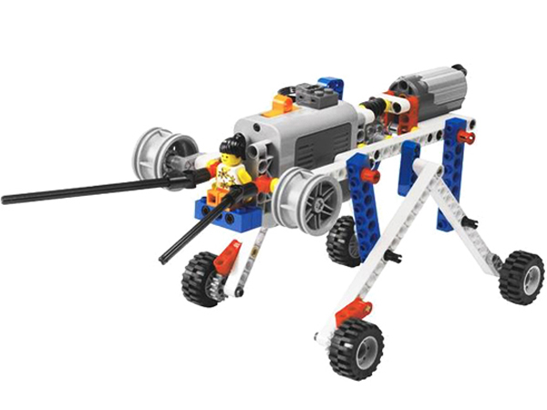
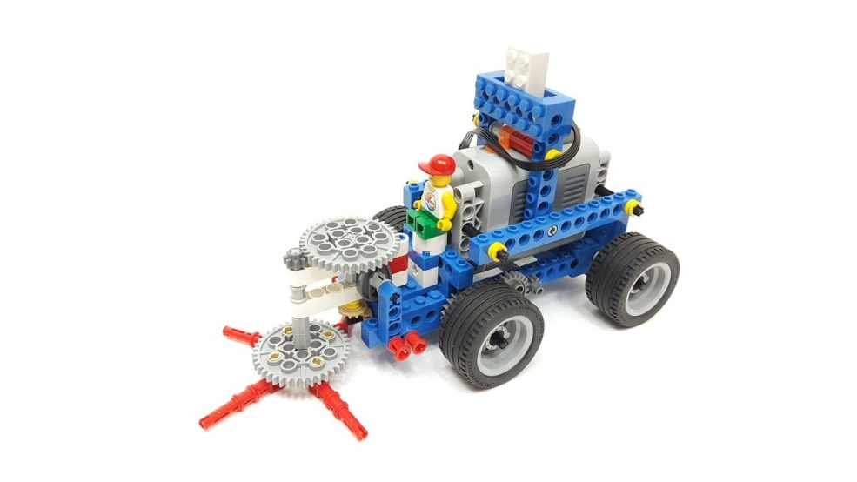
Кейс- технологии на занятиях по «Робототехнике»

Slide 2
Кейс- технология
Кейс-технология- интерактивная технология обучения, направленная на формирование у обучающихся знаний, умений, личностных качеств на основе анализа и решения реальной или смоделированной проблемной ситуации в контексте профессиональной деятельности, представленной в виде кейса.

Slide 3
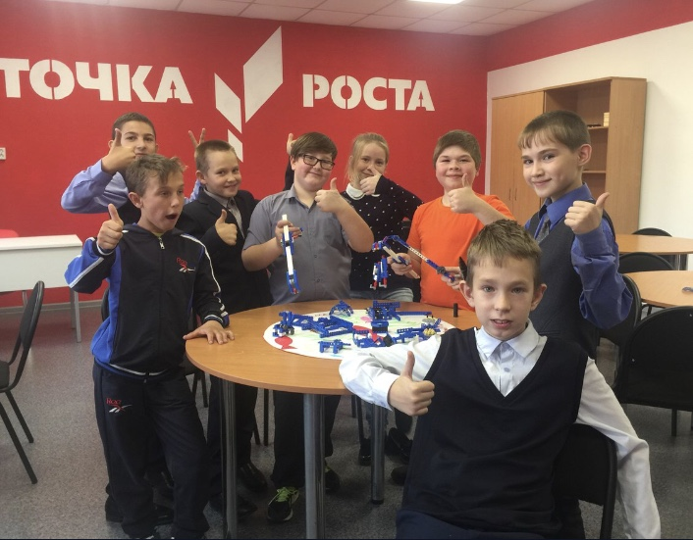
Кейс «Большая рыбалка»
Название кейса: «Большая рыбалка»
Цель занятия:
Естественные науки
Силы.
Механизмы, облегчающие работу.
Свойства материалов.
Методы исследования
Технология
Использование механизмов – блоков и рычагов.
Изучение работы храпового механизма.
Создание игры
Конструирование
Описание и объяснение работы элементов конструкции.
Творческое конструирование.
Испытание и оценка моделей перед внесением изменений.

Slide 4
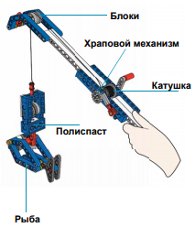
Описание ситуации
Дима и Катя играют во дворе с другими детьми во время празднования дня рождения. Им выпало
первыми попытаться поймать рыбку в пруду на соревнованиях «большая рыбалка». Все получалось у них
замечательно, и дети очень веселились, когда Диме на удочку вдруг попалась ОГРОМНАЯ рыбина. Она
оказалась такой тяжелой, что Дима не смог ее вытащить из пруда, хотя тянул изо всех сил. Но Катя
придумала, как вытащить эту большую рыбу.
Вопрос кейса
Как вы думаете, как она решила поступить?
Каким образом Дима и Катя могут сделать замечательное приспособление для рыбалки? Как вытащить
Большую рыбину на берег? Придумайте!
Категория кейса: вводный.
Рассчитан на обучающихся- 11 лет
Место в структуре программы:
Количество учебных часов/занятий, на которые рассчитан кейс:
4 часа \ 2 занятия.

Slide 5
«Краткое описание того, что делают обучающиеся и в каком формате»
Шаг 1 Решение проблемной ситуации Дима и Катя играют во дворе с другими детьми во время празднования дня рождения. Им выпало первыми попытаться поймать рыбку в пруду на соревнованиях «большая рыбалка». Все получалось у них замечательно, и дети очень веселились, когда Диме на удочку вдруг попалась ОГРОМНАЯ рыбина. Она оказалась такой тяжелой, что Дима не смог ее вытащить из пруда, хотя тянул изо всех сил. Но Катя придумала, как вытащить эту большую рыбу. Как вы думаете, как она решила поступить? Каким образом Дима и Катя могут сделать замечательное приспособление для рыбалки? Как вытащить большую рыбину на берег? Придумайте! Шаг 2 Конструирование Сделайте удочку (с блоком) и рыбу (Технологические карты 2A и 2B, с. 10, шаг 19) Отрегулируйте свою удочку Шаг 3 Рефлексия С какой целью используются катушка и храповой механизм? Сначала попытайтесь вытащить большую «рыбу», просто потянув за леску. Затем проделайте это с помощью катушки. Что вы заметили? | Попробуйте воспользоваться храповым механизмом (с. 10, шаг 19). Чем этот способ лучше? Что нового привносит дополнительный полиспаст? Установите полиспаст на удочку, как показано на картинке. Попробуйте предположить, а затем проверьте, какое влияние это может оказать на процесс выуживания рыбы. Шаг 4 Развитие Придумайте и сделайте свою игру «Большая рыбалка» За короткий промежуток времени поймайте как можно больше «рыбы».Смастерите разных «фантастических рыбок», как показано на рисунке. Придумайте своих собственных. Может быть, они получатся у вас похожими на настоящих рыб? Насадите их на крючок и посмотрите, каких ловить легче, а каких – труднее. Договоритесь о правилах игры и системе подсчета очков на вашей рыбалке. Какие рыбы принесут рыбаку больше очков, а какие – меньше? Шаг 5 Дополнительное задание. Сортировка рыбы Придумайте игровую доску с «корзинами для рыбы» или мишенями различных размеров. Назначьте дополнительные баллы для тех, кому удалось положить выловленную рыбу в корзину. Пригласите другую группу присоединиться к вашей «Большой рыбалке».

Slide 6
Что такое hard и soft skills?
Hard skills - (англ. "жесткие" навыки) профессиональные навыки, которым можно научить и которые можно измерить. Для обучения hard skills необходимо усвоить знания и инструкции, качество обучения можно проверить с помощью экзамена.
Примеры hard skills: набор текста на компьютере, вождение автомобиля, чтение, математика, знание иностранного языка, использование компьютерных программ.
Soft skills - (англ. "мягкие" навыки) универсальные компетенции, которые гораздо труднее измерить количественными показателями. Иногда их называют личными качествами, потому что они зависят от характера человека и приобретаются с личным опытом.
Примеры soft skills: такие социальные, интеллектуальные и волевые компетенции, как коммуникабельность, умение работать в команде, креативность, пунктуальность, уравновешенность.

Slide 7
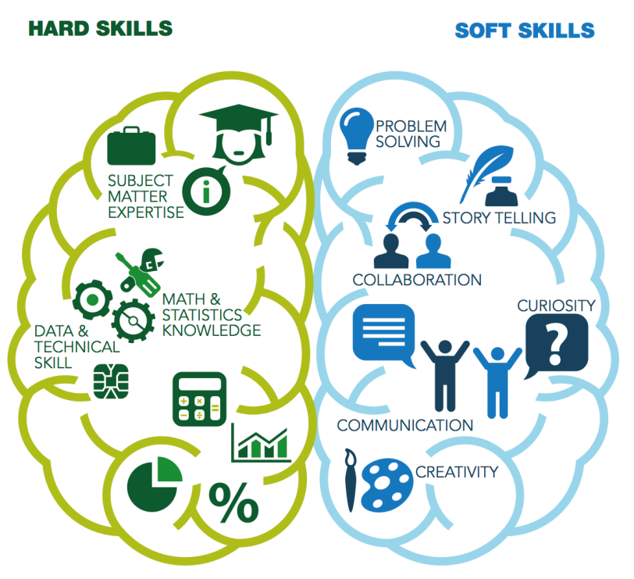
«Компетенции»
Hard Skills:
Использование механизмов, облегчающих работу
Сборка модели «удилище»
Использование механизмов блоки и рычаги
- Знание основных понятий
Soft Skills:
развитие креативного, логического мышления
Развитие конструкторского мышления
Развитие воображения, творчества и любознательности
Развивать пространственное воображение

Slide 8
«Презентации и дополни- тельные материалы (могут даваться на блок занятия)»
Презентация
Доп. Материалы
Приложение 1,2,3

Slide 9
Минимально необходимый уровень входных компетенций:
-для прохождения кейса не требуется специальных знаний.
Предполагаемые результаты обучающихся, формируемые навыки:
Универсальные компетенции (Soft Skills): указание ключевых универсальных компетенций, формируемых в ходе работы над данным кейсом
развитие креативного, логического мышления
Развитие конструкторского мышления
- Развитие воображения, творчества и любознательности
Предметные компетенции (Hard Skills): указание ключевых предметных компетенций, формируемых в ходе работы над данным кейсом
развитие креативного, логического мышления
Развитие конструкторского мышления
- Развитие воображения, творчества и любознательности

Slide 10
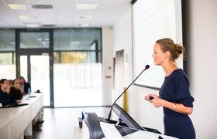
Способ выявления образовательного результата (Указать форму выявления образовательного результата)
Демонстрация проекта
Например:
Представление результатов образовательной деятельности пройдет в форме публичной презентации и решения кейса командами и последующих ответов выступающих на вопросы наставника и других команд.

Slide 11
«Аппаратное и техническое обеспечение»
Рабочее место обучающегося:
Конструктор «Технология и физика» 9686, 1 шт. на 2 ученика.
• Лист картона размером с большой плакат (формат A2).
• Ножницы.
• Разноцветные фломастеры
Раздаточный материал
Технологические карты
Рабочее место наставника:
Компьютер
Интерактивная доска

Slide 12
Программное обеспечение:
Расходные материалы:
Дополнительное оборудование (необязательно):
Источники информации

Slide 13
Спасибо за внимание!

